Slide 1
Воспитательный потенциал проектного подхода в условиях универсальной образовательной среды для лиц
с инвалидностью и ОВЗ
(опыт Тюменской области)
Васильева Ирина Александровна,
Руководитель РУМЦ СПО ГАПОУ ТО «Тюменский колледж производственных и социальных технологий»

Slide 3
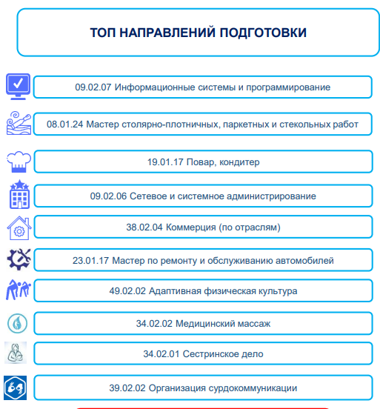
1372
213
2023

Slide 6
19 – 20 марта 2024г

Slide 9
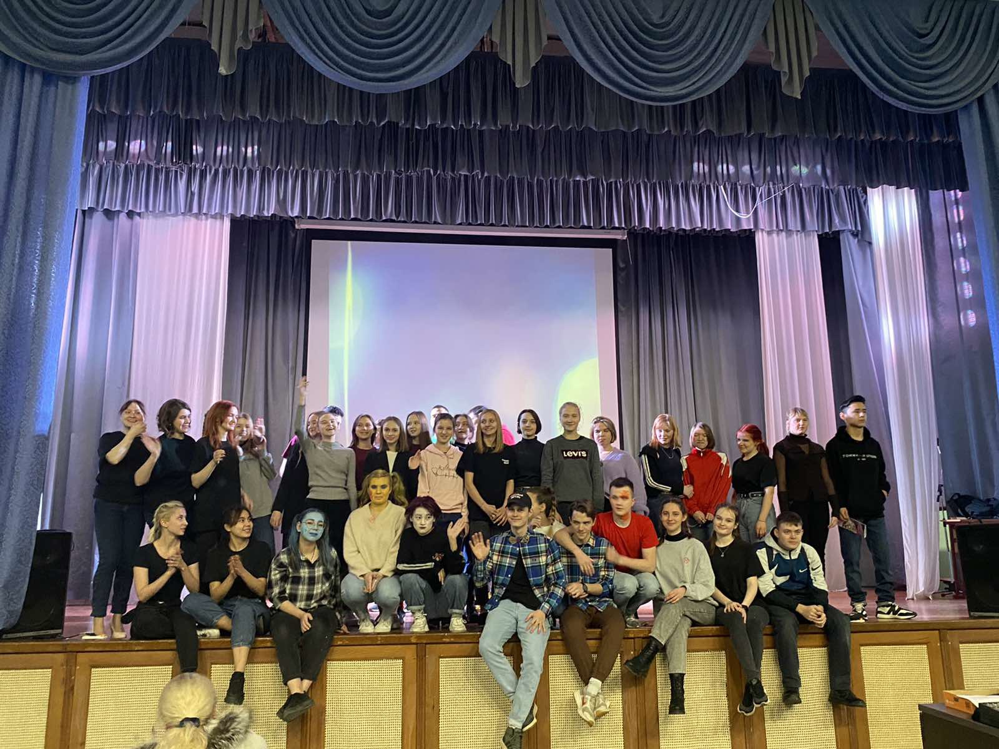
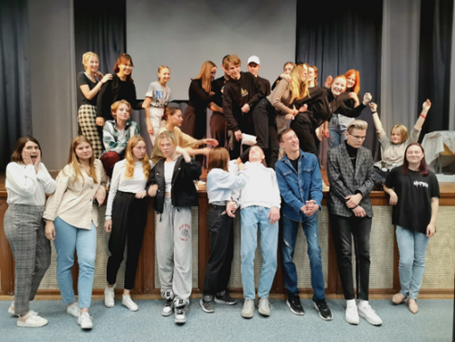
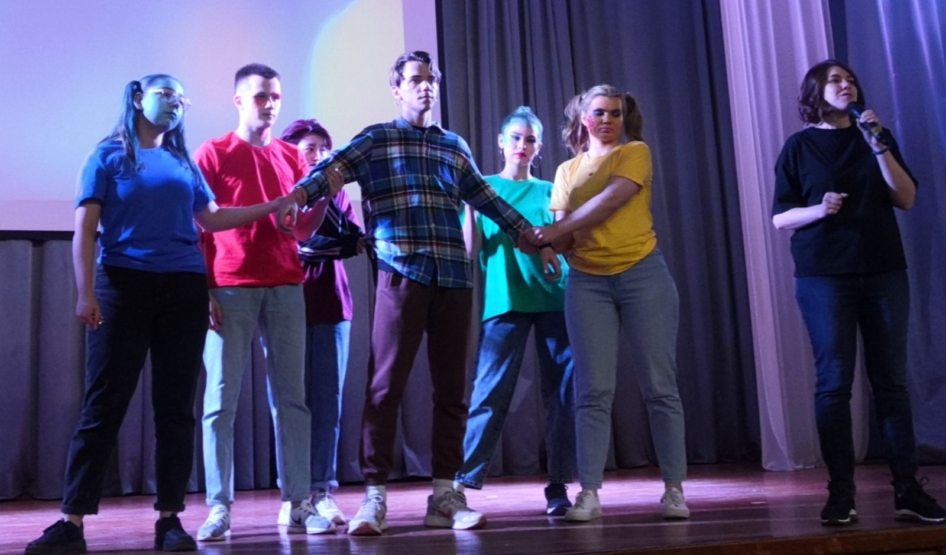
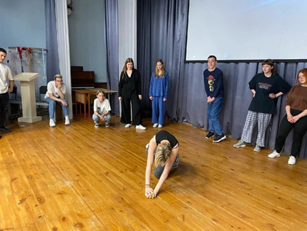
Проект «Инклюзивный театр «ТКПСТ»
Создание инклюзивных театральных спектаклей для социализации и развития творческого потенциала обучающихся профессиональных образовательных организации города Тюмени с ограниченными возможностями здоровья посредством театральных постановок и занятии по актерскому мастерству

Slide 10
ФЕСТИВАЛЬ ЖЕСТОВОЙ ПЕСНИ С МЕЖДУНАРОДНЫМ УЧАСТИЕМ «ПОЮЩИЕ СЕРДЦА»
Привлечение общественного внимания к культуре сообщества людей, для которых жестовый язык является фактором самоидентификации и способом общения
121
участник
21
субъект РФ

Slide 11
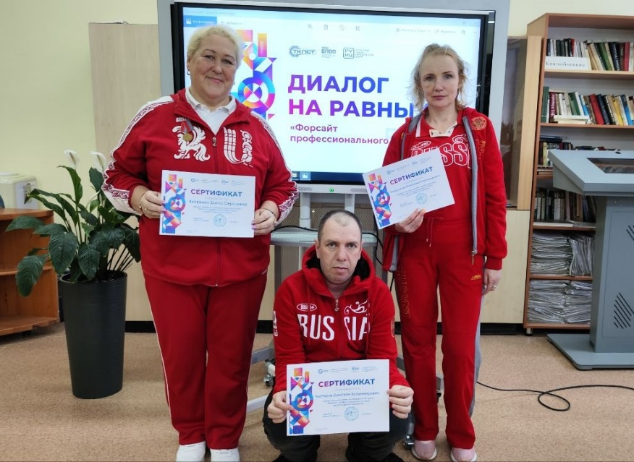
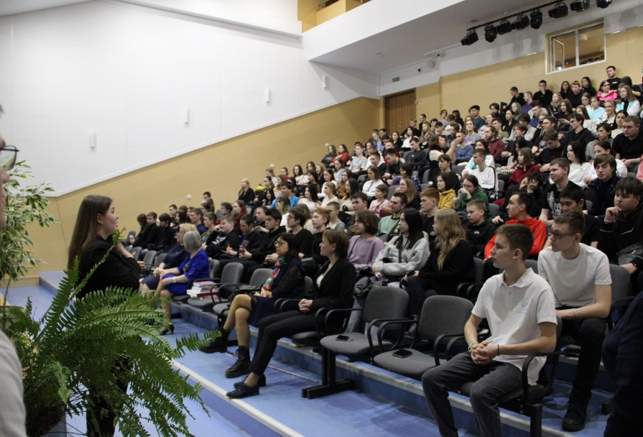
ДИАЛОГ НА РАВНЫХ
Брифинг-встречи «Форсайт профессионального успеха» с известными людьми (спорт, наука, творчество) с инвалидностью и ОВЗ, которые делятся накопленным опытом, историями своих достижений, мотивируют на развитие
193
обучающихся
5
ПОО ТО
10
спикеров
8
волонтеров

Slide 12
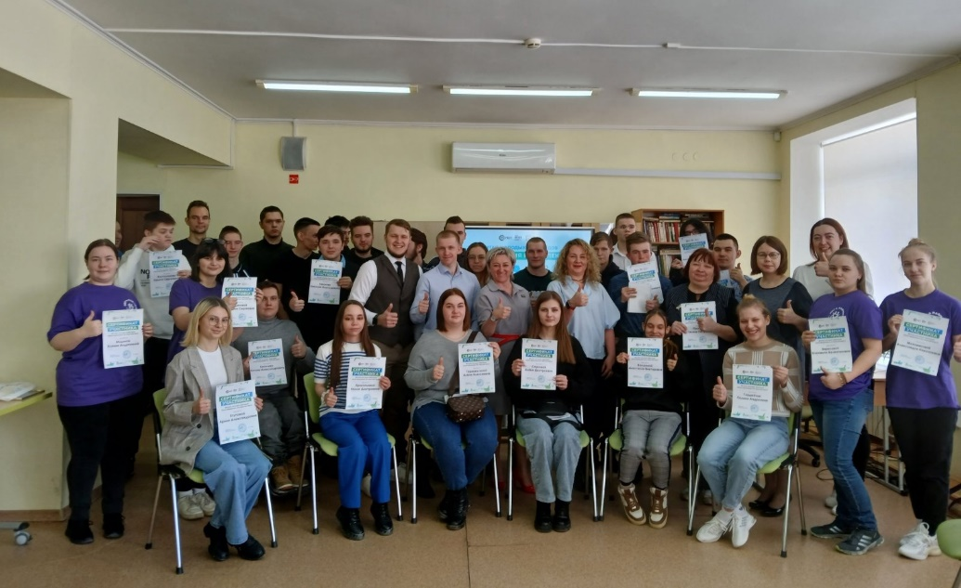
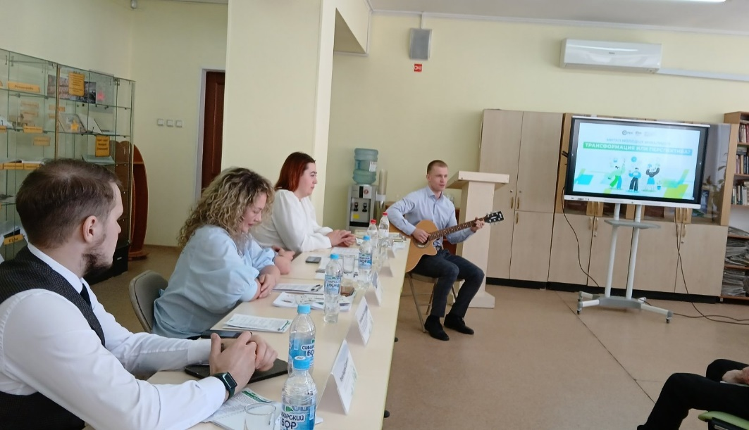
МИТАП
«ТРАНСФОРМАЦИЯ ИЛИ ПЕРСПЕКТИВА?»
Неформальная встреча для обсуждения вопросов, интересующих молодых людей:
- построение карьерных стратегий;
- значимость физического и ментального здоровья;
- искусственный интеллект и нейросеть;
- востребованности soft skill
31
обучающийся
6
ПОО ТО
5
спикеров
4
волонтера

Slide 13
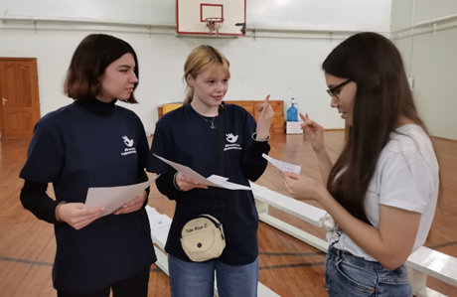
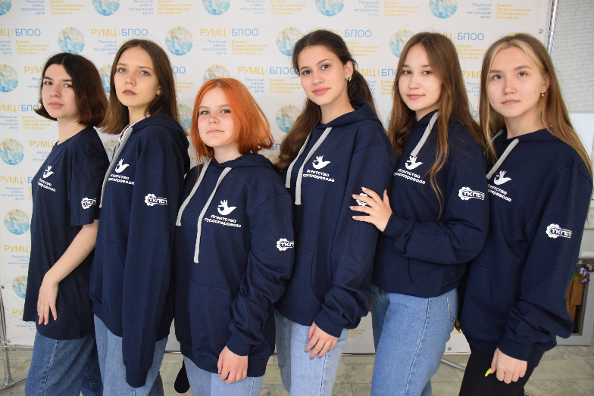
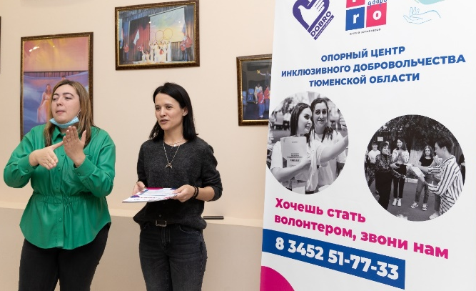
Агентство сурдоперевода, клуб общения на РЖЯ
Сопровождение образовательной деятельности сурдопереводом;
Сопровождение культурно-массовых, физкультурно-спортивных мероприятии Тюменской области сурдопереводом;
Создание адаптированного видеоконтента (обучающих видеороликов);
Практикование общения на РЖЯ

Slide 14
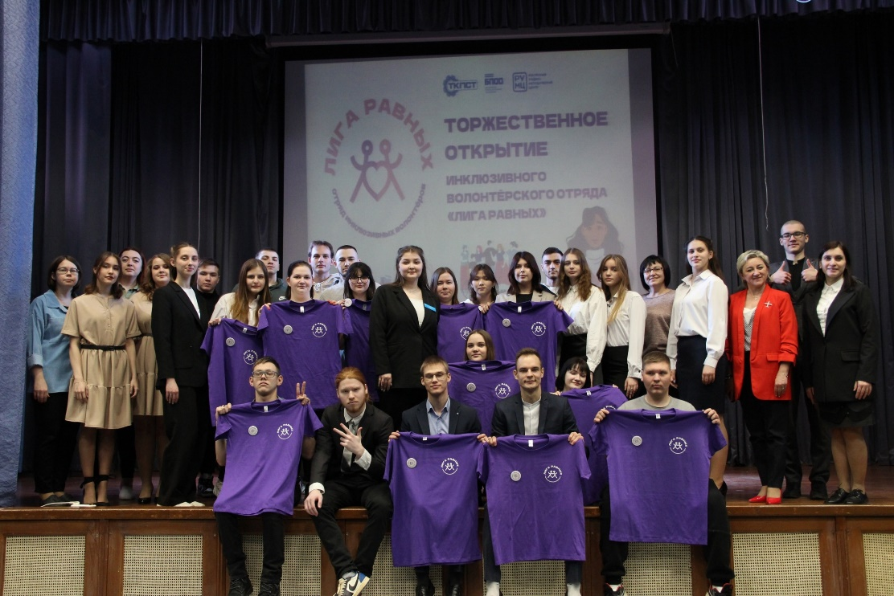
ИНКЛЮЗИВНЫЙ ВОЛОНТЕРСКИЙ ОТРЯД «ЛИГА РАВНЫХ»
Оказание помощи людям с инвалидностью и ОВЗ, содействие инклюзии в обществе
156
обучающихся
20
волонтеров

Slide 15
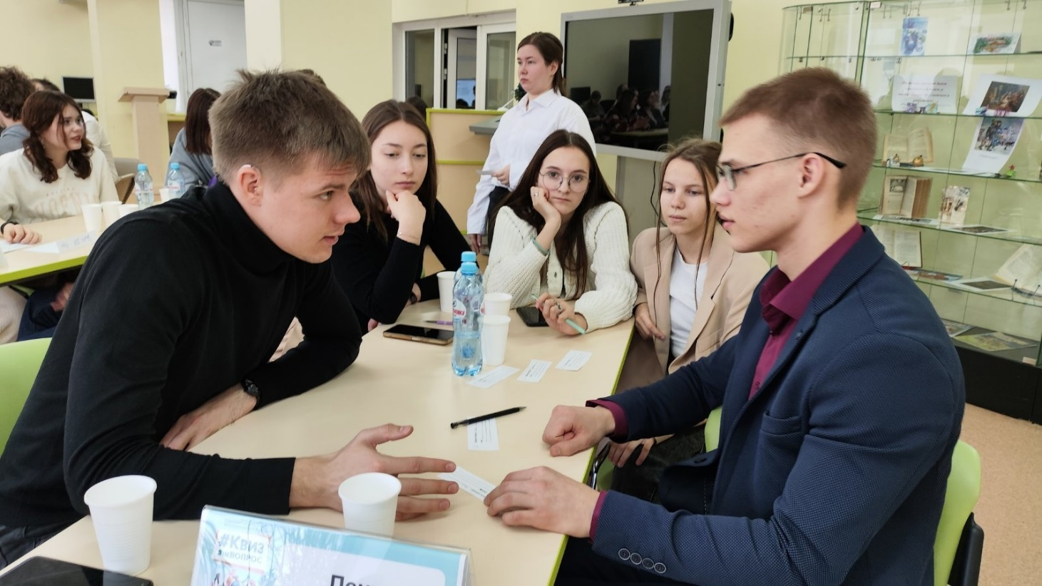
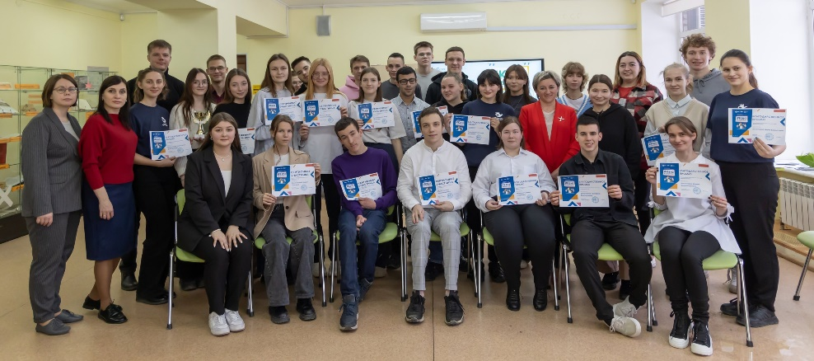
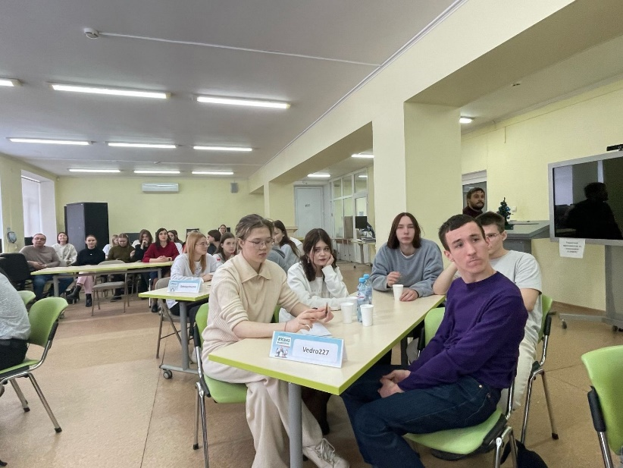
Проект «#Квиз#неВОПРОС»
Командная игра по принципу «Что? Где? Когда?».
В команде студенты с инвалидностью и ОВЗ отвечают на вопросы различных областей
(история, география, наука, спорт).

